Slide 1
МБДОУ д/с №5 «Родничок» комбинированного вида с. Сарыг-Сеп Дистанционное обучение 3 неделя (с 15 апреля по 21) 2024г. Средняя группа длительность занятия 20 минут
воспитатель: Кончук А Я.

Slide 2
Уважаемые МАМЫ И ПАПЫ, спасибо вам за то усердие и старание с которым вы занимаетесь с детьми у себя дома! Ваши фото и комментарии к ним порой трогают до слёз. И, несомненно, за каждой из них стоит ваш кропотливый труд.

Slide 3
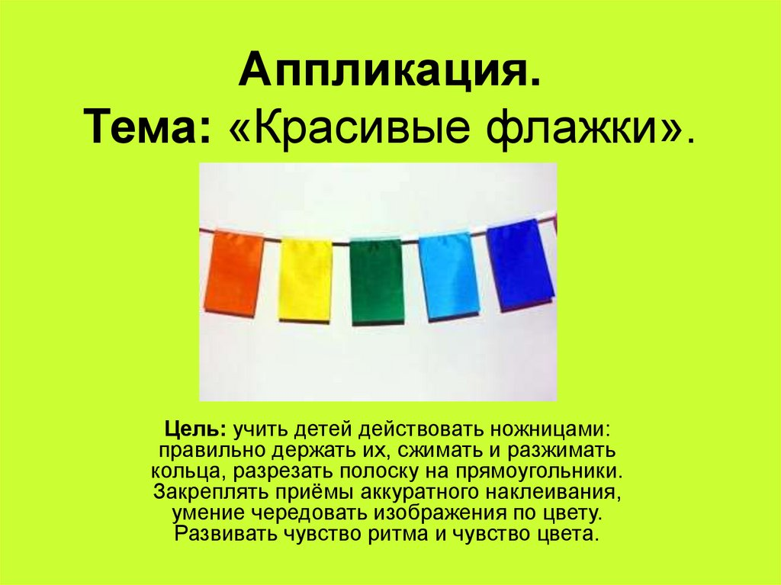

Slide 4
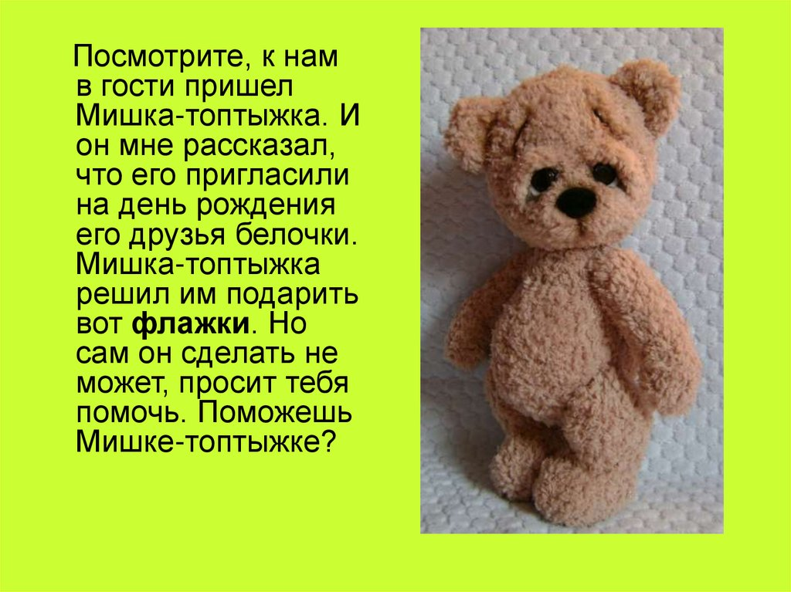

Slide 5
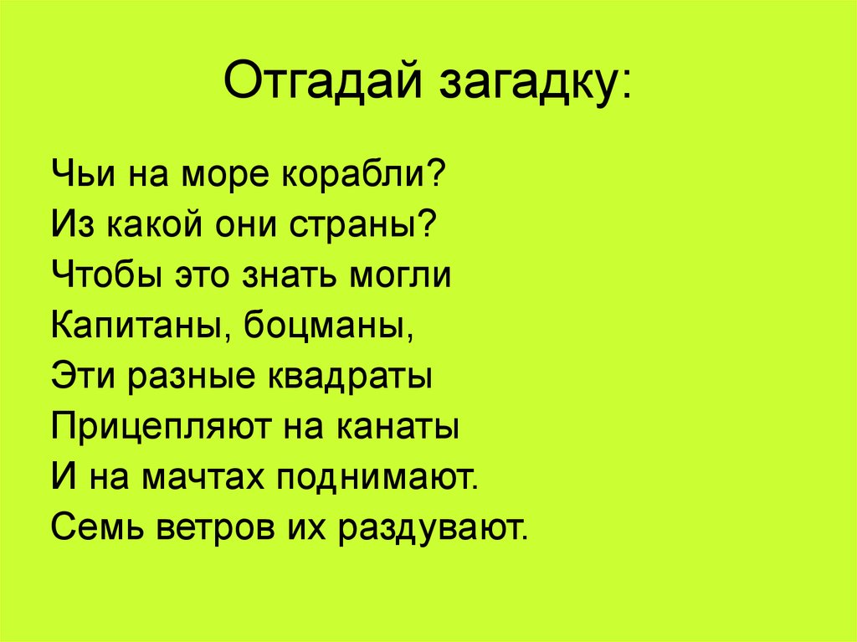

Slide 6


Slide 7


Slide 8
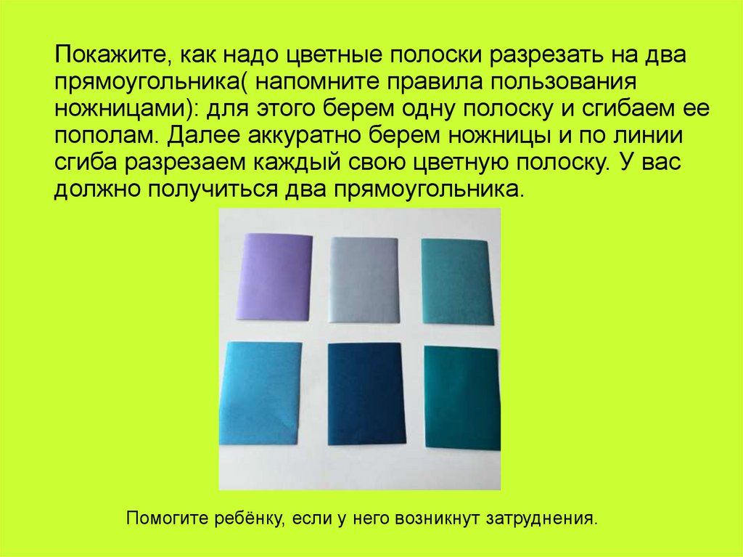

Slide 9
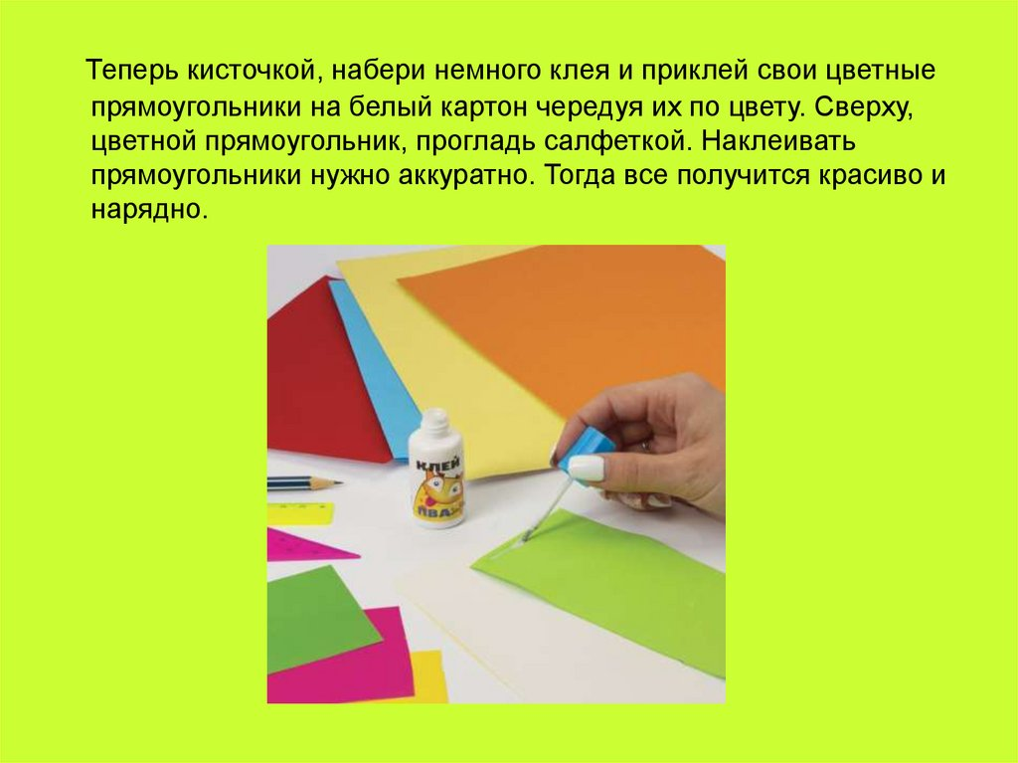

Slide 10
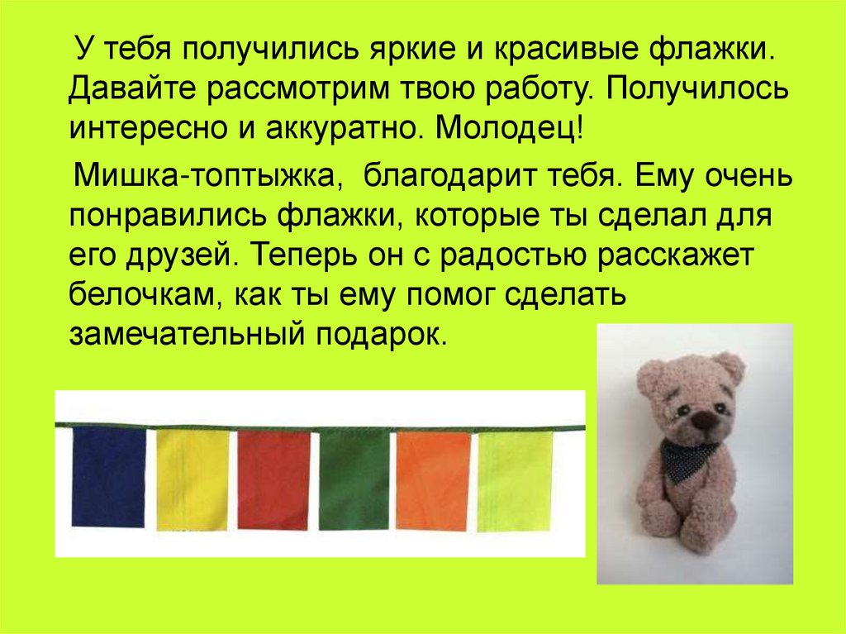

Slide 11
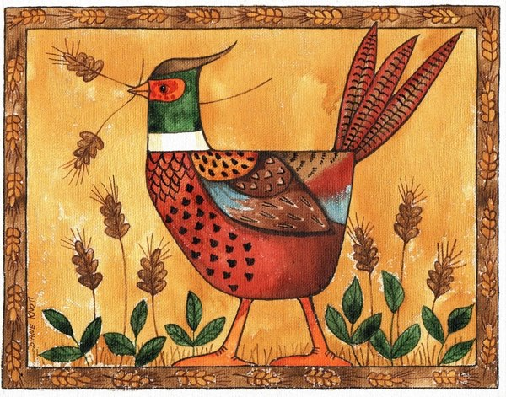
Ознакомление с окружающим

Slide 12
«ВЕСНА В ЛЕСУ»
КАК ЛЕС ПРОСЫПАЕТСЯ ПОСЛЕ ЗИМЫ

Slide 13
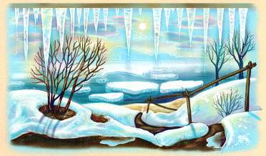
Солнышко пригревает всё теплее, его лучи становятся всё ярче

Slide 14
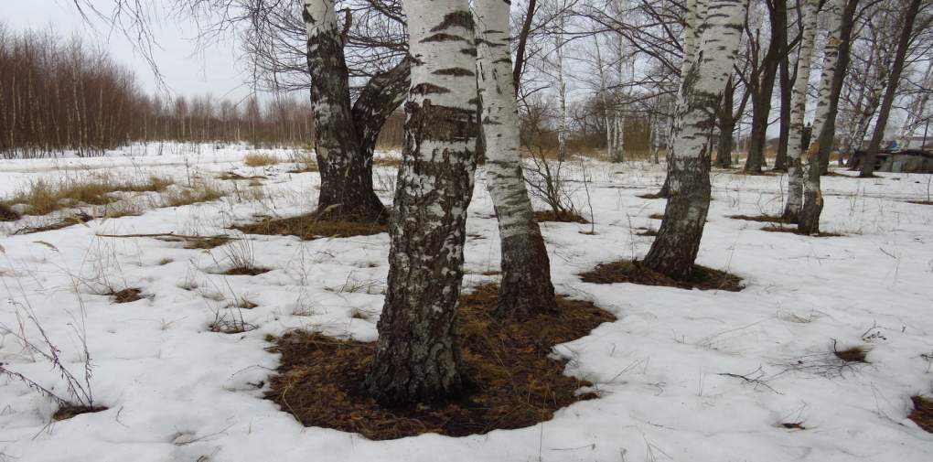
Сначала на земле появляются проталины

Slide 15
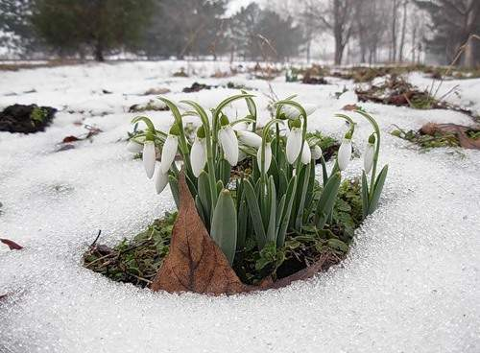
На проталинках скоро появятся первые цветы - подснежники

Slide 16
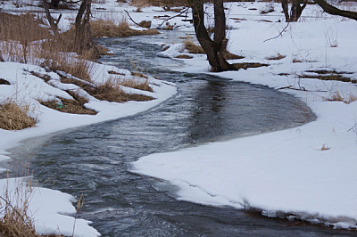
От теплых лучиков снег стал таять всё больше, и побежали в лесу большие и маленькие ручейки

Slide 17
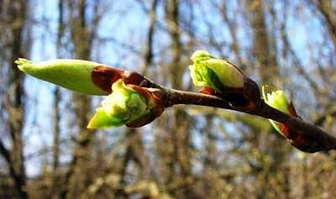
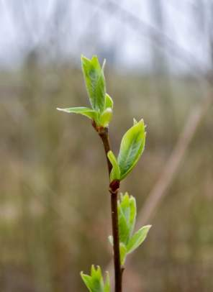
Снег напоил деревья, и они тоже стали просыпаться

Slide 18
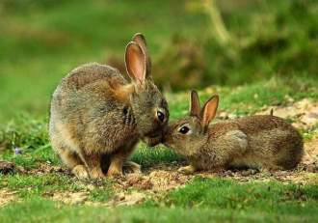
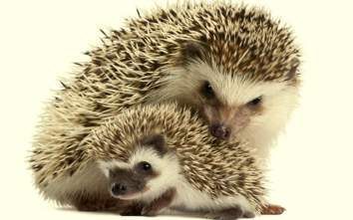
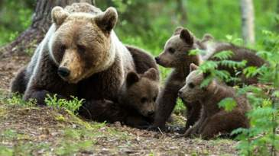
Еще снег лежит в лесу, а у многих животных появляются детеныши

Slide 19
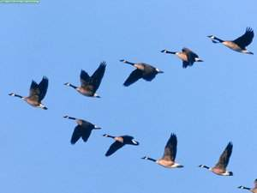
Из теплых краев возвращаются домой птицы

Slide 20
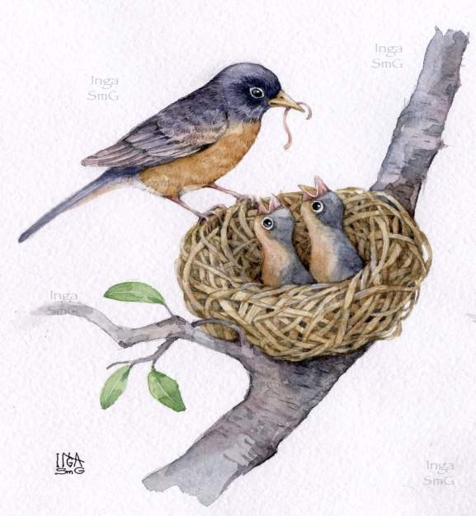
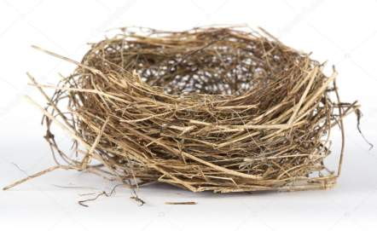
Скоро они будут строить гнезда, чтобы вывести птенцов

Slide 21

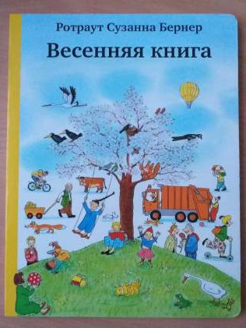
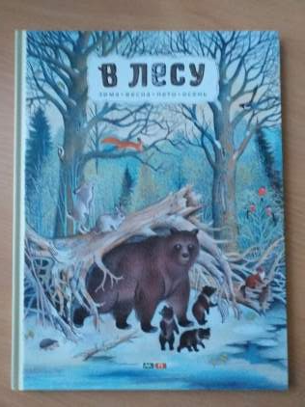
Вот сколько забот у природы и всех лесных жителей весной!

Slide 22
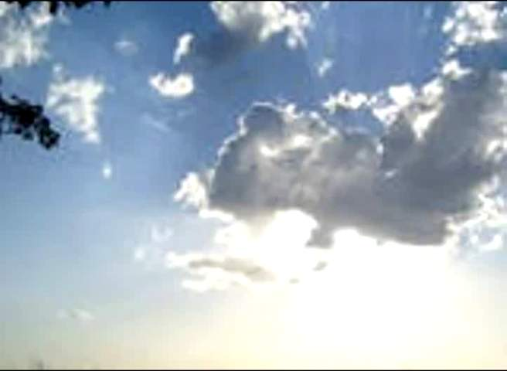
Физкультминутка «Весенняя песенка»

Slide 23


